Slide 1
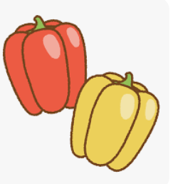
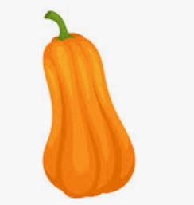
①
③
Green Onion
Eggplant
or
Leek
なす
ねぎ
②
④
Pumpkin
Pepper
or
Squash
パプリカ
かぼちゃ

Slide 2
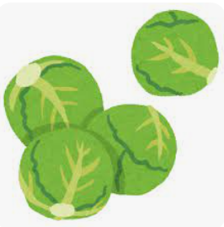
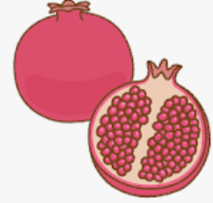
⑤
⑦
Brussels
sprouts
Pomegranate
芽キャベツ
ざくろ
⑥
⑧
Bok-choy
persimmon
チンゲン菜
柿

